Slide 1


GABARITO COMENTADO
DA PROVA
OBA 2010 - NÍVEL 1

Slide 2
Questão 1) (1 ponto) A Astronomia estuda os astros, ou seja, do que são feitos, seus movimentos, sua evolução, etc. Quando você crescer, talvez queira ser um astrônomo ou astrônoma.
Pergunta 1a) (0,5 ponto) Suponha que você seja um astrônomo (ou astrônoma) e queira estudar PLANETAS. Neste caso, escreva o nome de um planeta que você estudaria.
Resposta 1a):
Mercúrio, Vênus, Marte, Júpiter, Saturno, Urano
ou Netuno (qualquer um deles).
É inválida a resposta: Terra ou Plutão
Pergunta 1b) (0,5 ponto) Mas vamos supor que você estudou bastante e se transformou num (ou numa) astronauta. Neste caso, escreva o nome de um planeta para o qual gostaria de ir. (Não vale repetir a resposta anterior!)
Resposta 1b):
Mercúrio, Vênus, Marte, Júpiter, Saturno, Urano
ou Netuno (qualquer um deles).
É inválida a resposta: Terra ou Plutão e não pode repetir a resposta dada no item 1a

Slide 3
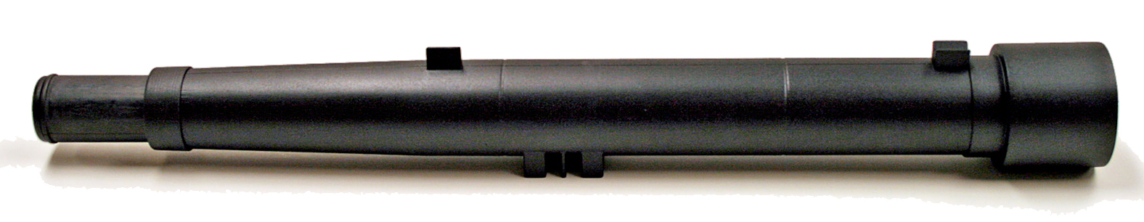
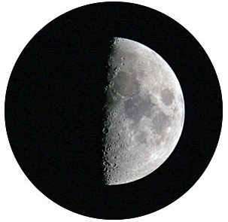
Questão 2) (1 ponto) No ano passado (2009) comemoramos o Ano Internacional da Astronomia, para lembrar que há 400 anos Galileu Galilei usou pela primeira vez uma luneta para ver os astros.
Pergunta 2a) (0,5 ponto) A luneta mais simples só tem duas lentes. Na luneta ao lado coloque um X onde você deve colocar o olho para observar os astros.
Pergunta 2b) (0,5 ponto) Sua escola vai ganhar da OBA uma luneta igual a esta. Com ela você vai poder observar muitos astros, como este ao lado. Escreva abaixo o nome do astro da foto ao lado.
LUA
Resposta 2b): . . . . . . . . . . . . . .

Slide 4
Questão 3) (1 ponto) Você sabe que durante o dia o Sol ofusca todas as outras estrelas, por isso não as vemos.
Pergunta 3a) (0,5 ponto) Quando você for usar a luneta acima (chamada de Galileoscópio), você vai usá-la durante o dia ou durante a noite? Se apontar para o Sol ficará cego!
DURANTE A NOITE
Resposta 3a): . . . . . . . . . . . . . . . . . . . . . .
Pergunta 3b) (0,5 ponto) Em qual fase da Lua você vê menos estrelas no céu?
NA FASE CHEIA
Resposta 3b): . . . . . . . . . . . . . . . . . . . . . .

Slide 5
Questão 4) (1 ponto) Você sabe que toda profissão tem ferramentas. Por exemplo, para um taxista sua ferramenta de trabalho é o carro, ou seja o táxi. Para um professor suas ferramentas são os livros.
Pergunta 4a) (0,5 ponto) Se você se tornar um astrônomo (ou astrônoma), qual será sua ferramenta de trabalho?
LUNETA, TELESCÓPIO, COMPUTADOR, BINÓCULOS, ETC
Resposta 4b): . . . . . . . . . . . . . . . . . . . . . . . . . . . . . . . . . . . . . . . . . . . . . . . . . . . . . . . .
Pergunta 4b) (0,5 ponto) Se você se tornar um (ou uma) astronauta, qual será sua ferramenta de trabalho?
FOGUETE, CAPACETE, ROUPA DE ASTRONAUTA, BOTAS ESPECIAIS, ETC
Resposta 4b): . . . . . . . . . . . . . . . . . . . . . . . . . . . . . . . . . . . . . . . . . . . . . . . . . . . . . . . . . . . . . . . . . . .

Slide 6
Questão 5) (1 ponto) (0,2 pontos cada acerto) Agora vamos brincar de escrever CERTO ou ERRADO.
ERRADO
A Lua cheia brilha mais porque está mais perto do Sol.
. . . . . . . . . . . . .
Quando os dias são os mais quentes é porque a Terra está mais perto do Sol.
ERRADO
. . . . . . . . . . . . .
O astronauta brasileiro Marcos Pontes pisou na Lua.
ERRADO
. . . . . . . . . . . . .
ERRADO
Vemos sempre a mesma “face” da Lua porque ela não gira sobre ela mesma.
. . . . . . . . . . . . .
Marte é azul, cheio de oceanos e tem lindos anéis.
ERRADO
. . . . . . . . . . . . .

Slide 7

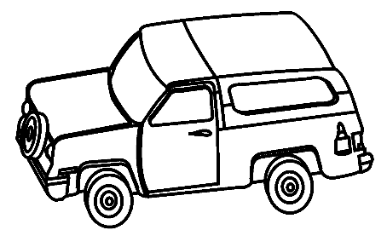
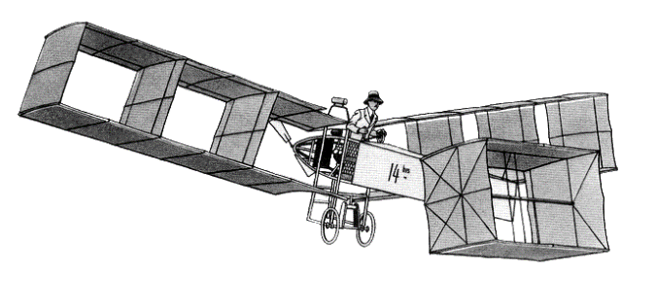
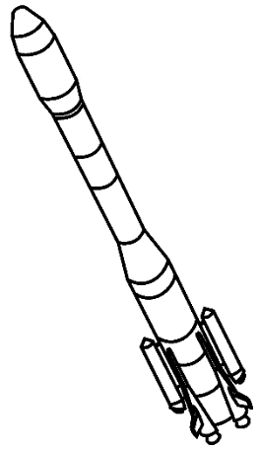
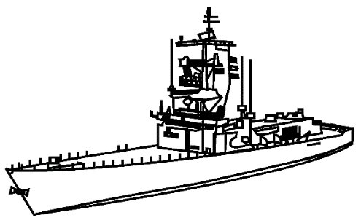
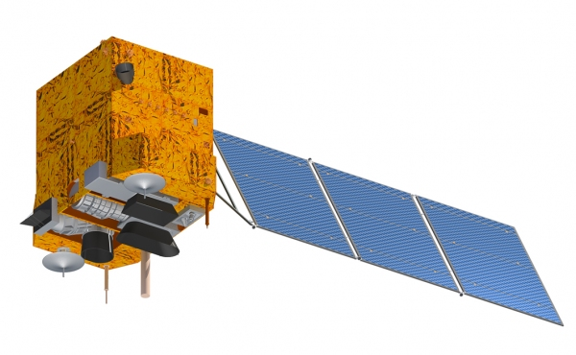

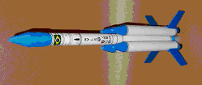
Questão 6) (1 ponto) Foguetes são utilizados para levar satélites, telescópios, pessoas, etc, para girarem ao redor da Terra, ou até mesmo irem a outros planetas. Sua construção é complexa e só poucos países sabem construir foguetes grandes.
Pergunta 6a) (0,5 ponto) O Brasil está construindo um foguete, que chamamos de Veículo Lançador de Satélites (VLS). Coloque X sobre a figura abaixo que representa o VLS.
Pergunta 6b) (0,5 ponto) Satélites artificiais são colocados para girarem ao redor da Terra pelos foguetes. O Brasil já fez alguns, mas em sociedade com a China e eles se chamam CBERS. Faça um X sobre a figura que representa o CBERS.

Slide 8
Questão 7) (1 ponto) (0,25 pontos para cada acerto) Escreva CERTO ou ERRADO na frente das afirmações abaixo:
Os astronautas usam roupas especiais na Lua para não morrerem.
CERTO
. . . . . . . . . . . . .
Os satélites são úteis para monitorar o meio ambiente.
CERTO
. . . . . . . . . . . . .
Marcos Pontes foi o primeiro astronauta brasileiro.
CERTO
. . . . . . . . . . . . .
O Brasil constrói e lança foguetes ao espaço.
CERTO
. . . . . . . . . . . . .

Slide 9


Questão 8) (1 ponto) Na época de chuva os rios e lagos ficam mais cheios de água do que na época de seca. As imagens de satélites, abaixo, representam o mesmo lago em épocas diferentes.
Pergunta 8) (1 ponto) Marque um X sobre a imagem que representa o lago mais cheio
Observação: o X pode estar sobre qualquer lugar da figura da direita

Slide 10
Questão 9) (1 ponto) A energia elétrica é gerada principalmente em usinas hidroelétricas. Depois ela tem que ser transportada (pelos grossos fios das torres) e finalmente distribuída em nossas casas. Tudo isso é muito caro, logo não podemos desperdiçar energia.
Pergunta 9) (0,25 pontos para cada acerto) Escreva CERTO ou ERRADO na frente das afirmações abaixo:
Devemos evitar acender lâmpadas durante o dia.
CERTO
. . . . . . . . . . . . .
Devemos fechar rapidamente a porta da geladeira quando a abrimos.
CERTO
. . . . . . . . . . . . .
CERTO
Devemos avisar a prefeitura quando a lâmpada da rua não apaga durante o dia.
. . . . . . . . . . . . .
CERTO
Devemos fazer a lição de casa com o rádio e a TV desligados.
. . . . . . . . . . . . .

Slide 11
Questão 10) (1 ponto) (0,2 pontos para cada acerto) E por último a pergunta mais difícil. Escreva o nome de 5 aparelhos que usam energia elétrica:
GELADEIRA
1) . . . . . . . . . . . . . . . . . . . . . . . . . .
TV
2) . . . . . . . . . . . . . . . . . . . . . . . . . .
RÁDIO
3) . . . . . . . . . . . . . . . . . . . . . . . . . .
FERRO DE PASSAR ROUPA
4) . . . . . . . . . . . . . . . . . . . . . . . . . .
COMPUTADOR
5) . . . . . . . . . . . . . . . . . . . . . . . . . .
Observação: quaisquer outros aparelhos que usem energia elétrica, obviamente.
Observação: não descontar pontos devido a erros ortográficos.

Slide 12








Contatos:
 | @obabr
 | @oba_olimpiada
 | obaoficial
 | canal_oba_mobfog
 | oba.secretaria@gmail.com
 | (21) 98272-3810
 | (21) 2334-0082 (21) 4104-4047 (21) 2254-1139
www.oba.org.br

